Slide 1
Кейс: "Бережливая семья"
муниципальное казенное дошкольное образовательное учреждение
Починковский детский сад № 8
Нижегородская область, Починковский муниципальный округ, с.Починки, ул Советская, д11, тел: (8-831-97) 5-21-92, e-mail: dou8_poch@mail.ru ,
сайт: mkdou8pohinki.nubex.ru
Досуг
Семья Квашенниковых
Руководитель Морозова О.К.
2024

Slide 2
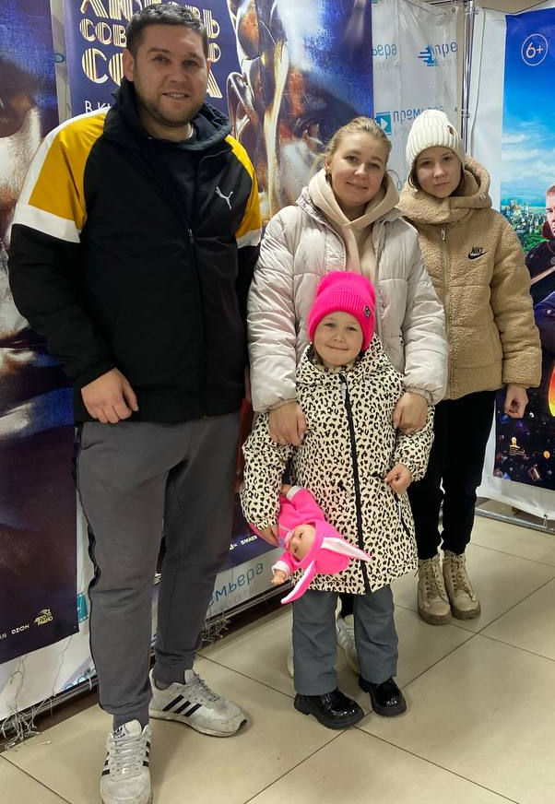
Ситуация:
Семья из 4 человек (родители и двое детей ) испытывает трудности с организацией совместного отдыха. У каждого члена семьи есть свои интересы, обязанности и графики, что делает сложность найти время для совместного времяпрепровождения. Часто семья откладывает совместный отдых "на потом", что приводит к утрате близости и недостатку общих воспоминаний.
Проблема:
• Неэффективное планирование совместного времени.
• Отсутствие четкой системы распределения обязанностей.
• Недостаток гибкости в планировании и реализации совместных активностей.
Цель:
Применить принципы бережливых технологий для оптимизации организации совместного отдыха, повышения эффективности использования времени и укрепления семейных отношений.

Slide 3
Задание 1
Составление расписания членов семьи
 | ПОНЕДЕЛЬНИК | ВТОРНИК | СРЕДА | ЧЕТВЕРГ | ПЯТНИЦА | СУББОТА | ВОСКРЕСЕНЬЕ
ПАПА | 8.00 – 17. 00 – работа | 8.00 – 17. 00 – работа 19.00 – 21.00 – футбол | 8.00 – 17. 00 – работа | 8.00 – 17. 00 – работа 19.00 – 21.00 – футбол | 8.00 – 17. 00 – работа
МАМА | 8.00 – 16.00 – работа | 8.00 – 16.00 – работа 18.30 – 20.00 – танцы | 8.00 – 16.00 – работа | 8.00 – 16.00 – работа 18.30 – 20.00 – танцы | 8.00 – 16.00 – работа | 10.00 – 15.00 – уборка дома, стирка, глажка
АНЯ | 8.00 – 15.00 - школа | 8.15 – 14.00 – школа 15.30 – 17.15 – волейбол | 8.15 – 14.00 – школа | 8.15 – 14.00 – школа 15.30 – 17.15 – волейбол | 8.15 – 14.00 – школа |  | 15.30 – 17.15 – волейбол
ДАША | 8. 00 – 16.10 – детский сад 16.30 – 17.30 – «АБВГДейка» | 8. 00 – 16.10 – детский сад 17.30 – 18.30 – танцы | 8. 00 – 16.10 – детский сад | 8. 00 – 16.10 – детский сад 17.30 – 18.30 – танцы | 8. 00 – 16.10 – детский сад |  | 10.00 – 11.00 – «АБВГДейка»

Slide 4
Таким образом, свободными остаются вечера среды и пятницы, а также половина субботнего дня и часть дня – в воскресенье. Посовещавшись, мы решили, что вечера по средам и пятницам мы будем проводить дома. Например, за настольными играми, чтением книг, раскрашиванием картины по номерам, собиранием пазлов и др. А в субботу и, возможно, в воскресенье постараемся всей семьей куда-то выбираться для проведения совместного досуга.

Slide 5
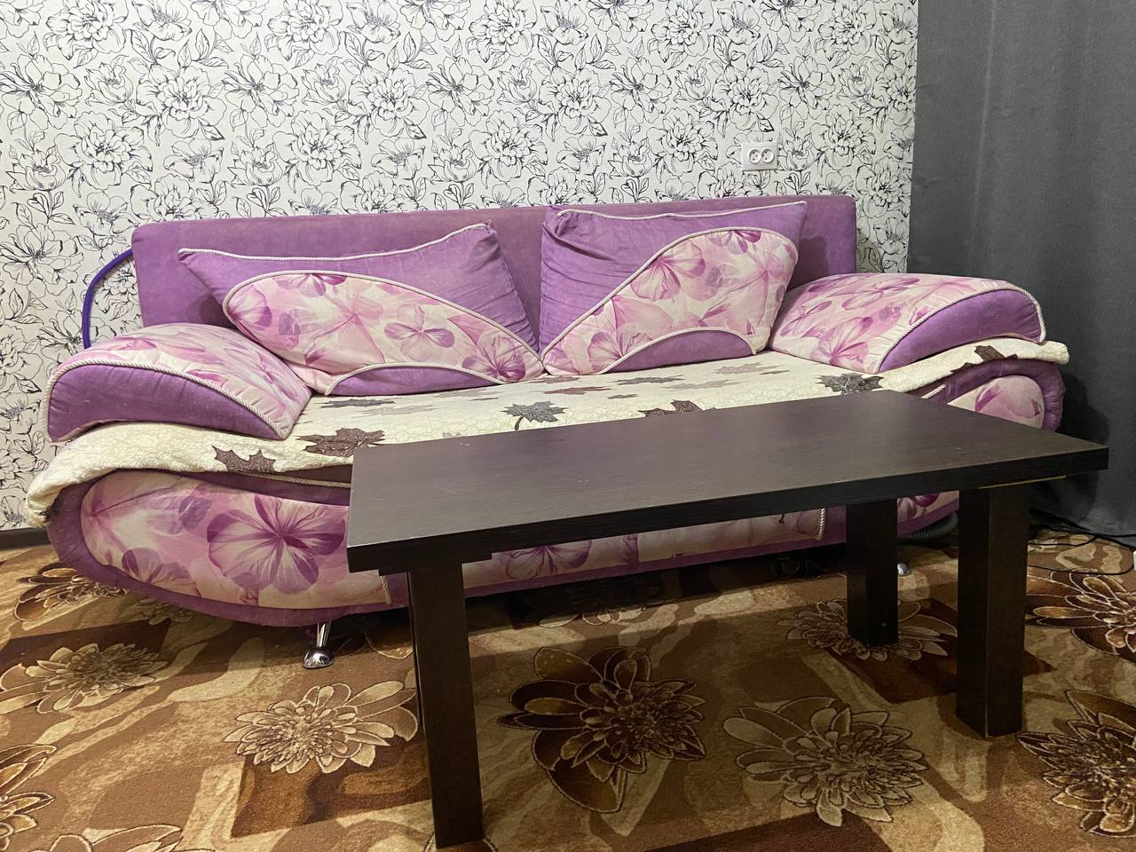
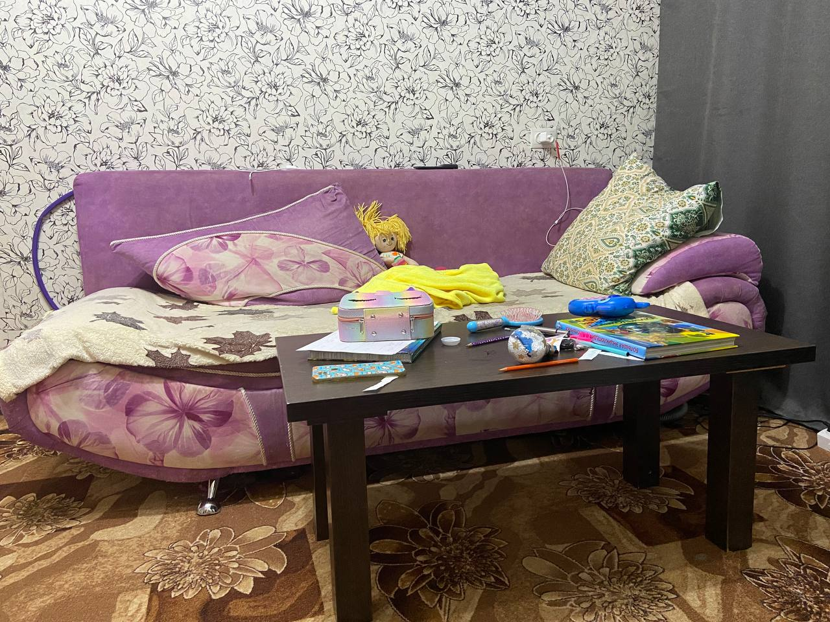
Задание 2
Применение 5S дома
до
5S:
• Проведите уборку в местах для совместного отдыха (например, в гостиной).
• Примените 5S (сортировка, систематизация, уборка, стандартизация, самодисциплина) для организации пространства.
• Сфотографируйте процесс до и после.
• Проведите анализ полученных результатов: как изменилось ваше отношение к месту для совместного отдыха? Стало ли проще организовать совместные активности?
После

Slide 6
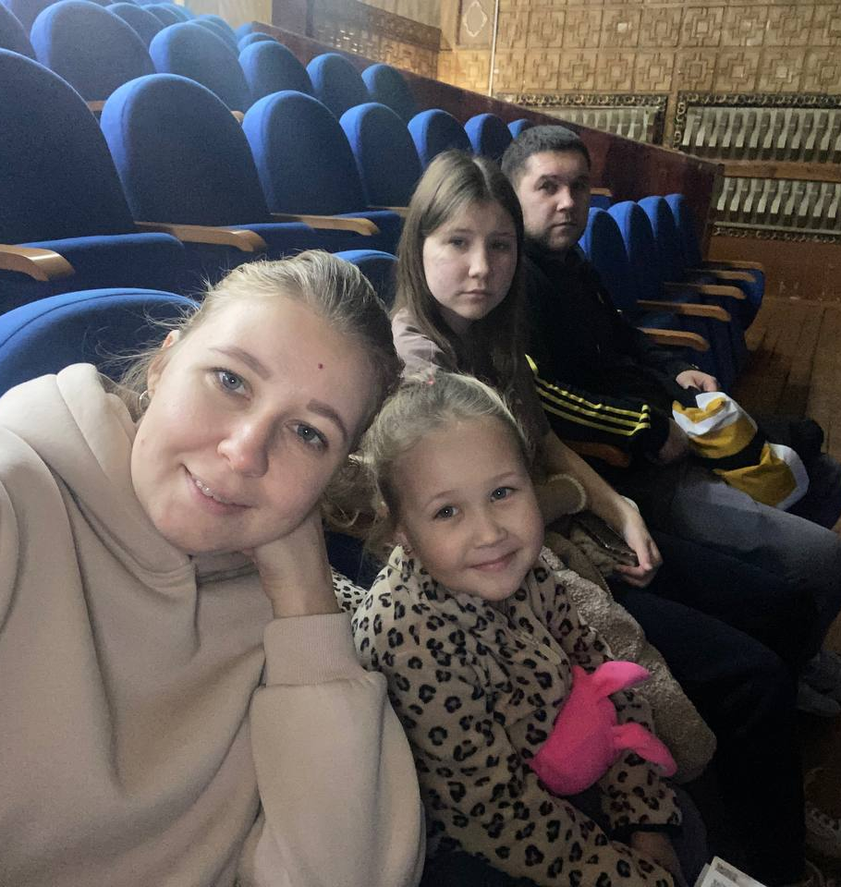
Задание 3
Канбан:
• Создайте канбан-доску для планирования совместного отдыха.
• Разделите ее на три колонки: "Планируемые активности", "Текущие активности", "Проведенные активности".
• Разместите на доске идеи для совместного отдыха (прогулки, игры, просмотр фильмов, посещение музеев, спорт).
• Обновляйте доску каждую неделю, перенося активности из колонки "Планируемые" в колонку "Текущие" и, после завершения, в колонку "Проведенные".
• Проведите анализ результатов: сколько совместных активностей вы провели за месяц? Что вам больше всего понравилось?

Slide 7
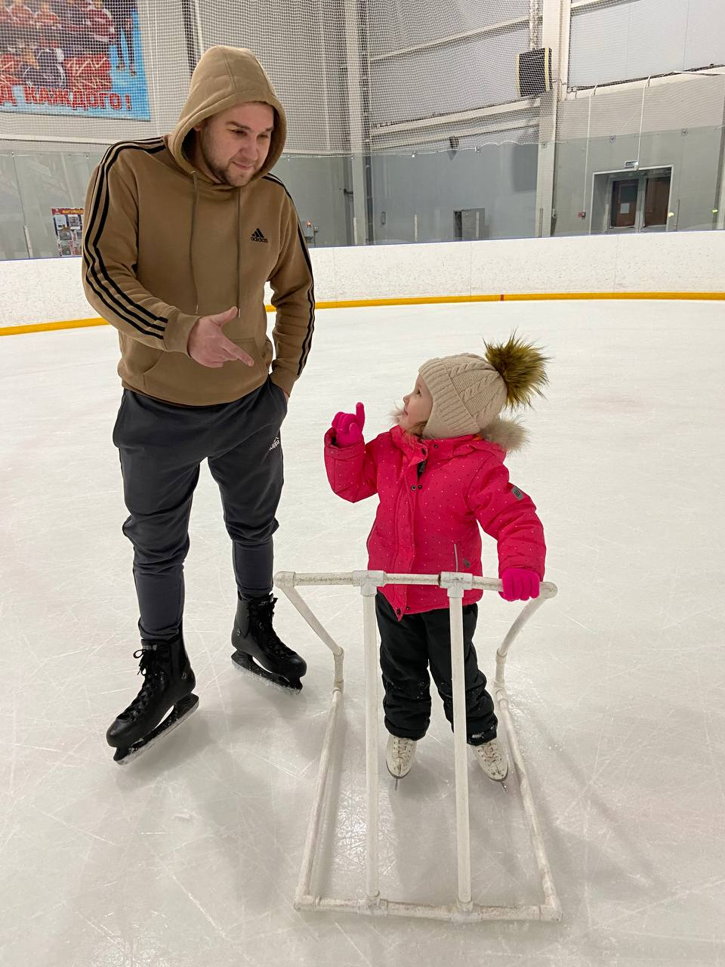
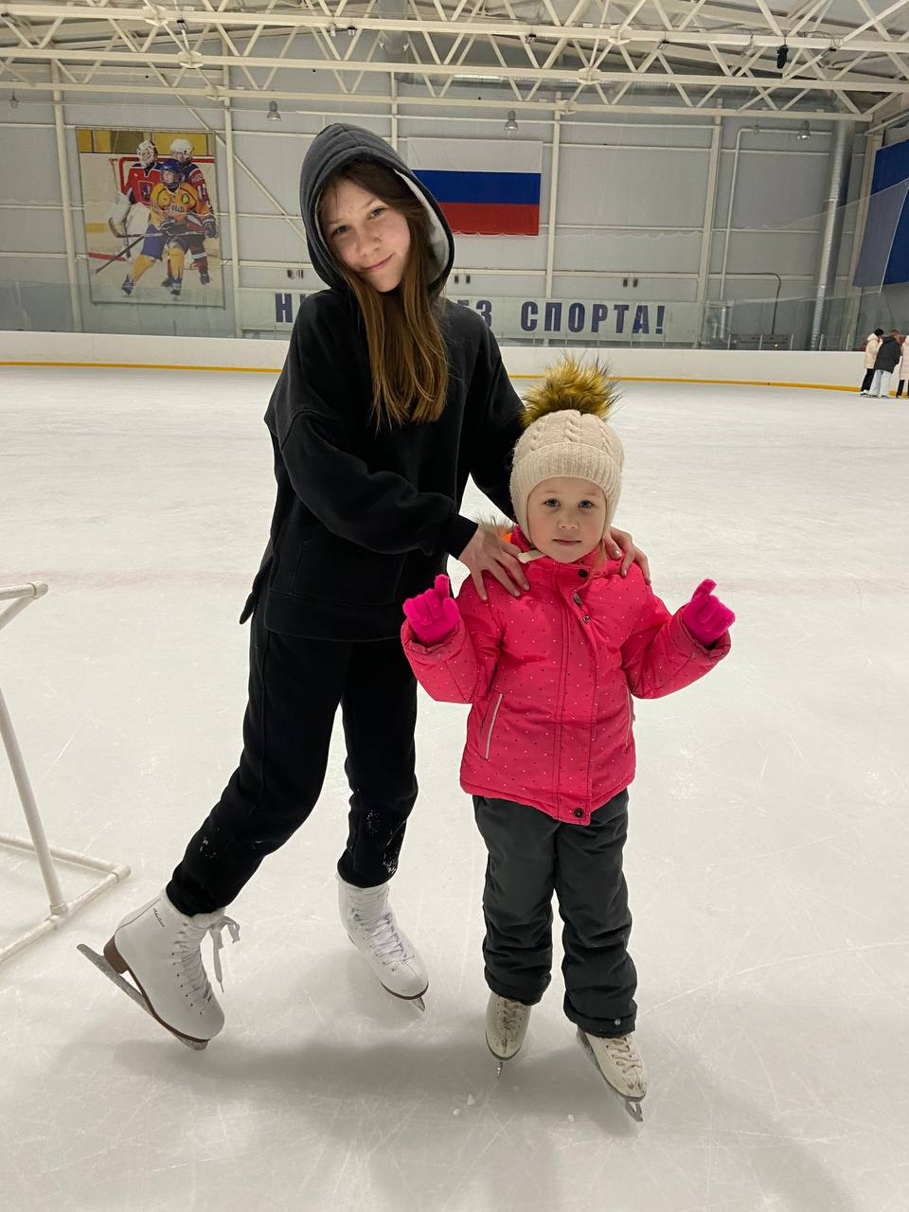
Задание 4 Поиск отходов
Перепроизводство:
Поход в бассейн: для похода в бассейн всем членам семьи необходимо было взять медицинскую справку, что и стало причиной «задержки» этой активности. Решение: постараться найти время для похода в больницу за справками всей семьей.
Рисование картины по номерам: слишком долгое и кропотливое занятие. Выбрали картину с мелкими деталями, поэтому Даша не смогла качественно сделать ее. Глаза постоянно находятся в напряжении, и от этого увлечения мы быстро оказались. Еще одна причина – не всем оказалось это интересно. Решение: отложить на время это занятие.
Ожидание:
Игра в «Монополию»: заказали игру на маркетплейсе. Доставка постоянно задерживалась, а когда заказ, наконец, пришел, коробка оказалась помятой. Пришлось отказаться. Заказали снова, но время, потраченное на ожидание, немного испортило впечатление от этого вида проведения досуга. Решение: в следующий раз покупать игры в магазине.
Поход в музей: данное учреждение открыто с 8.00 до 16.00 только в будние дни. Это как раз то время, когда родители также находятся на работе. Пришлось постараться, чтобы выделить в своем расписании время на экскурсию в музей. Решение: найти такое время, когда всем будет удобно пойти в музей.

Slide 8
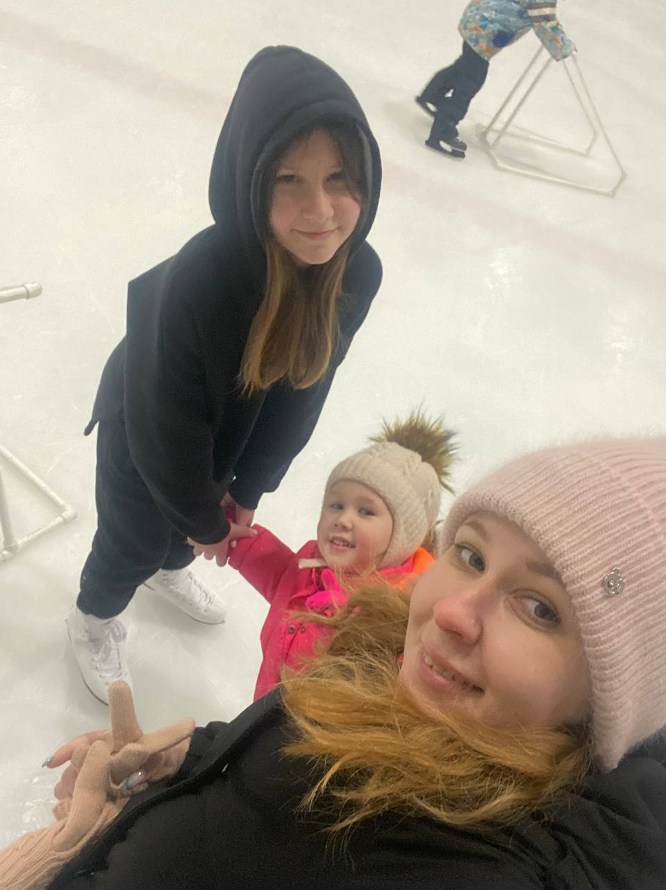
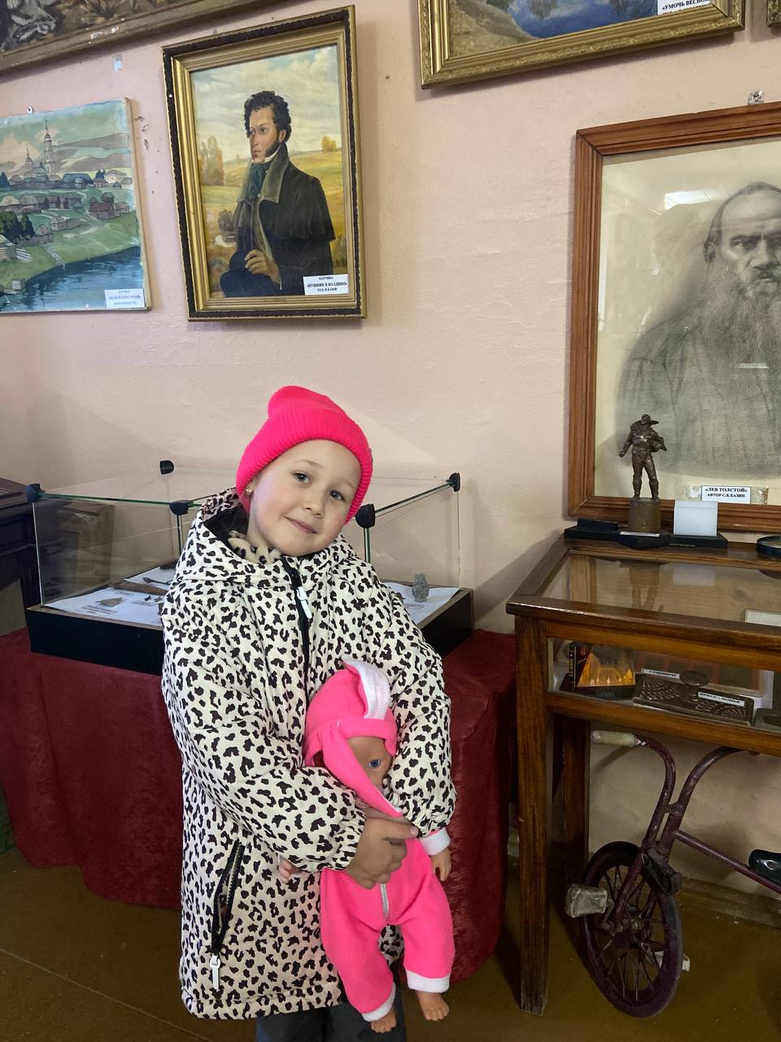
Задание 4 Поиск отходов
Транспорт:
Поездка в аквапарк: ближайший аквапарк находится в Нижнем Новгороде, а это 3,5-4 часа дороги. Из-за нестабильной погоды и сезона заболеваний поездку решили отложить. К тому же, Аня стала плохо переносить дорогу. Решение: отложить поездку.
Переработка:
Прогулка на свежем воздухе: так как гулять мы выходим почти каждый день, все активности на прогулке повторяются. Решение: придумать, посмотреть в Интернете новые виды игр и занятий на улице.
Запасы: в течение месяца было запланировано реализовать слишком много активностей, а у каждого члена семьи, помимо работы и занятий в секциях, есть еще и потребность в личном, потраченном только на себя, времени. Решение: тщательнее планировать расписание семьи.
Дефекты:
Рисование картины по номерам
Игра в «Монополию»

Slide 9
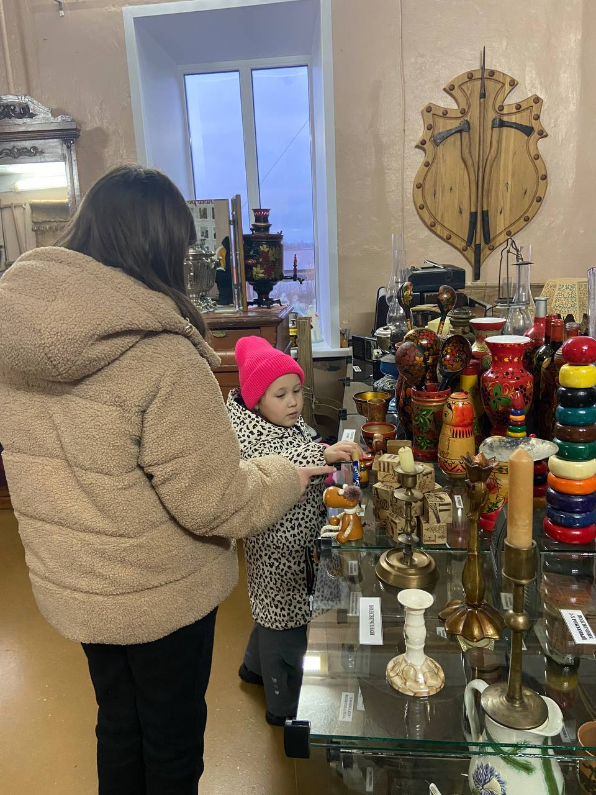
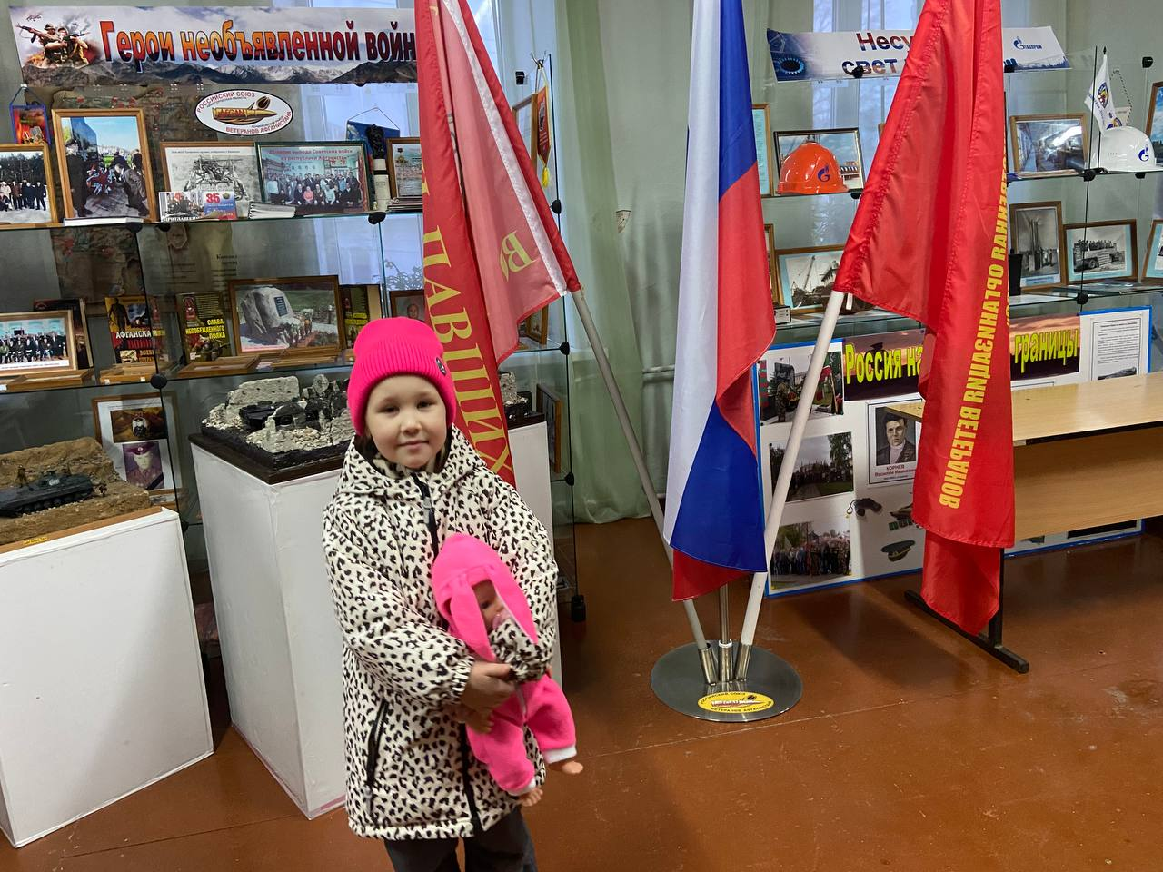
Задание 5
Мы провели семейное совещание, посвященное планированию совместного отдыха. Было решено, что за выбор активности будем отвечать все вместе, каждый может высказать свою идею, которая будет обсуждена и одобрена/не одобрена. Больше внимания уделим тем активностям, которые будут предлагать дети. Мама будет отвечать за организацию совместного досуга (покупка билетов, игр, бронирование), папа – за доставку к месту проведения досуга. Дети – за хорошее настроение.

Slide 10
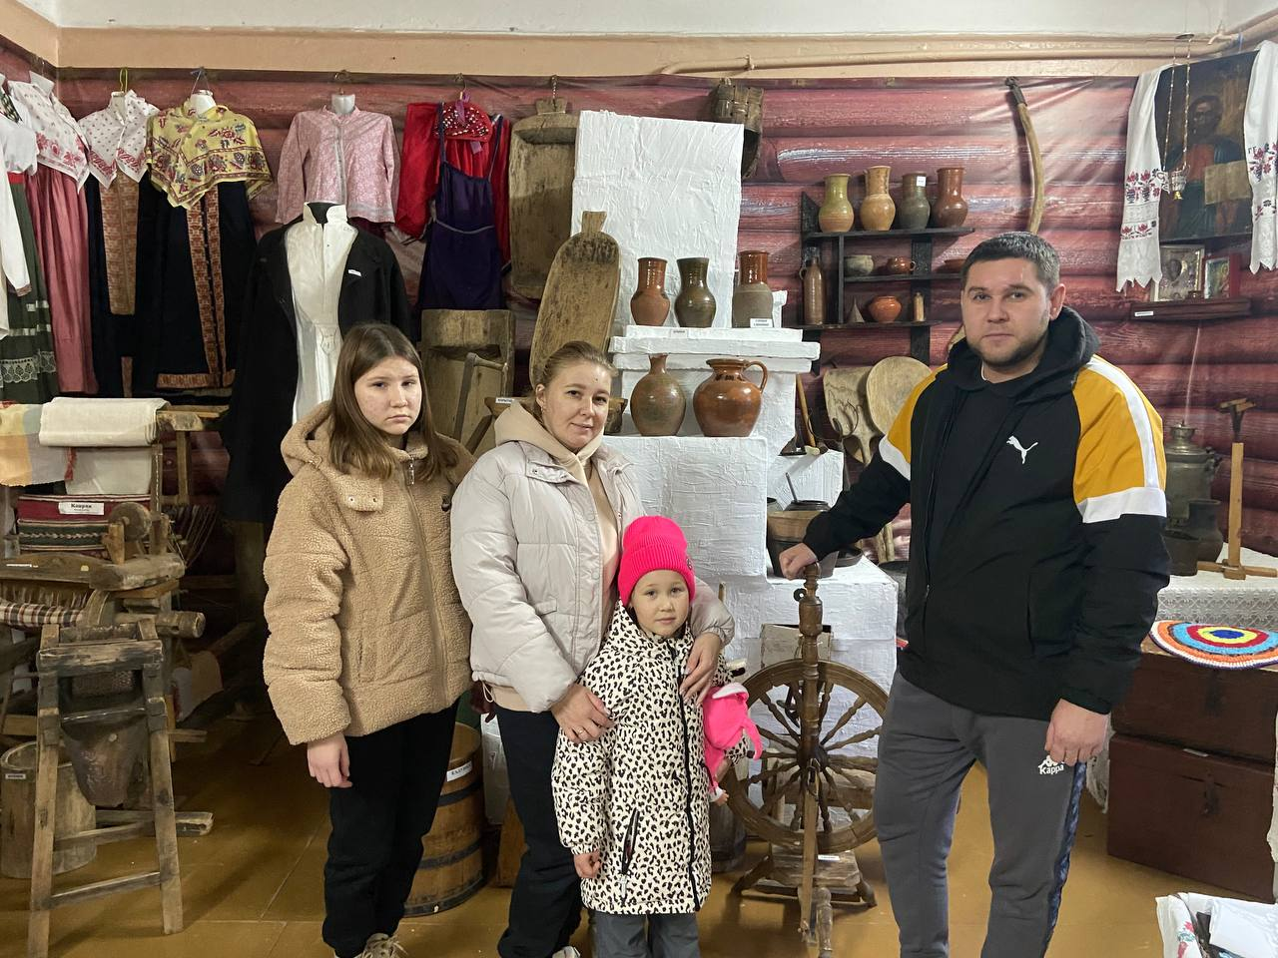
Для контроля выполнения активностей решили ежемесячно обновлять канбан-доску активностей, а в конце месяца анализировать, какие ошибки в планировании были допущены.

